Slide 15
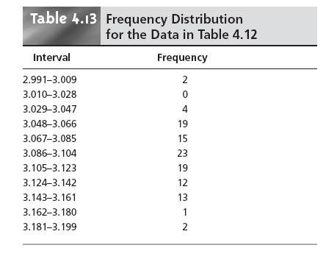
Distribucija frekvencija
Interval
Frekvencija

Slide 16
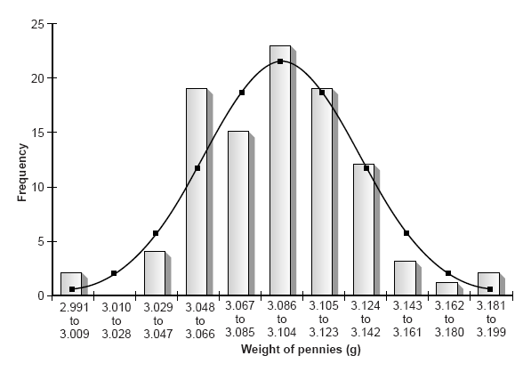
f
Masa (g)

Slide 17
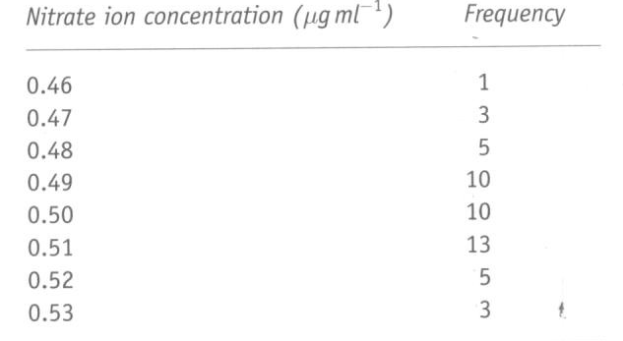
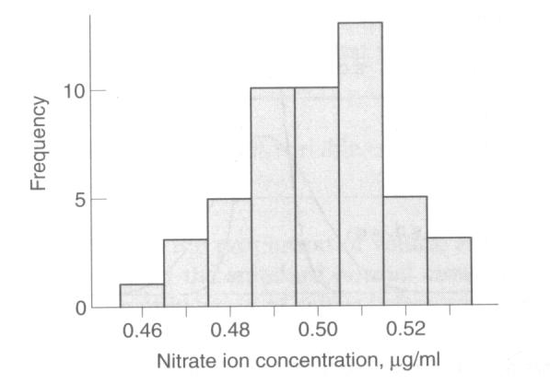

Slide 18
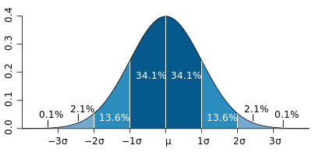
Karakteristike:
Vrednost x_{i} = μ ima najveću
frekvenciju javljanja
kriva je simetrična
maksimum na x_{i} = μ
prevojne tačke na x_{i} = μ ± σ
najčešći matematički model raspodele
analitičkih rezultata, koji podležu
samo slučajnim greškama

Slide 19
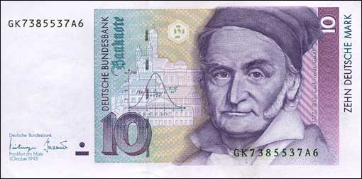

Slide 20
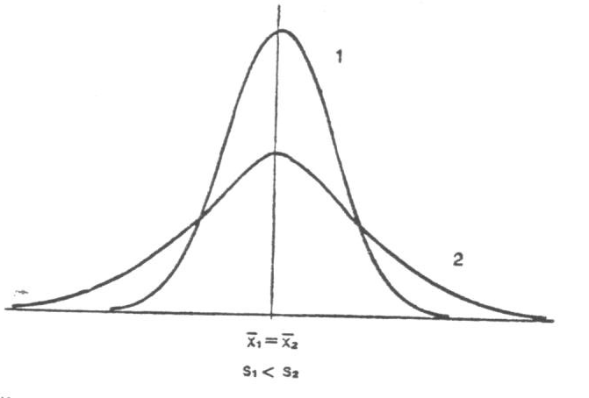
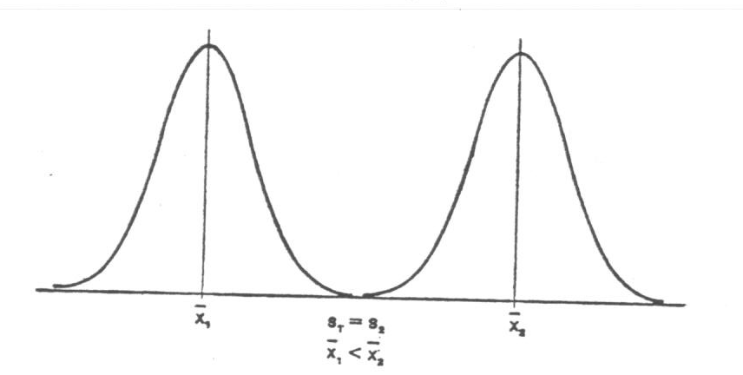
Oblik i položaj mogu
da se upotrebe za
ocenu rezultata!

Slide 21
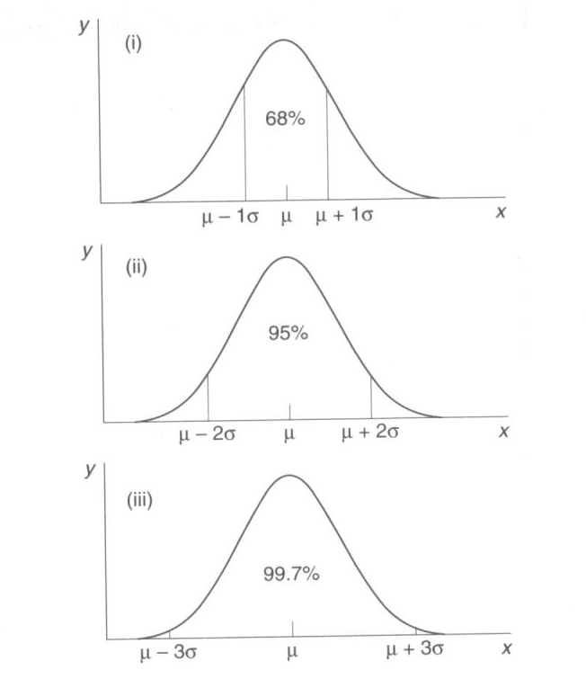
Parametri normalne raspodele grešaka
očekivana
(tačna) vrednost – μ
“rasutost” σ²

Slide 22
U analitičkoj praksi se obično rade 2-3 paralelne
analize istog uzorka  nije moguće
tačno odrediti parametre normalne raspodele
  procena odgovarajućih parametara
Procena = tačno izračunata veličina
zasnovana na preciznim merenjima
za n→∞ , procena mora asimptotski da se približava
pravoj vrednosti parametra  konzistencija
rasipanje procene u odnosu na pravu vrednost
parametra što je moguće manje  efikasnost

Slide 23
Aritmetička sredina (srednja vrednost) rezultata
je najčešće konzistentna i efikasna procena
parametra μ Gausove raspodele:
Malo n  velika osetljivost na simetriju raspodele

Slide 24
Medijana
za set od dve vrednosti x₁ < x_{2,}
za set od tri vrednosti x₁ < x₂ < x₃, medijana je x₂
ako je n ≥ 3, ekstremne vrednosti nemaju uticaja
manje efikasna procena prave vrednosti od aritmetičke sredine

Slide 26
Velika razlika između srednje vrednosti i medijane
 set rezultata nije simetričan
jedan od rezultata podleže nekoj gruboj grešci !?!
Još neke mere centralne tendencije:
Dominantna vrednost (moda, mod) = najčešće
postignuta vrednost;
Geometrijska sredina - prosečna mera brzine promena
Harmonična sredina – daje prosek nekih odnosa
H = n / Σ(1/x)

Slide 27
MERE VARIJABILNOSTI
Interval (Opseg, Raspon, R od Range) = najjednostavnija
ali i najnetačnija mera grupisanja rezultata oko neke
srednje vrednosti (osetljiv na ekstremne vrednosti)
R = x_{n} – x₁ za set: x₁ < x₂ < x₃ < ...< x_{n}.
Srednje odstupanje: Σ devijacija / n
- može da se računa u odnosu na srednju vrednost, medijanu ili dominantnu vrednost

Slide 28
Statistički neopterećena i
efikasna procena

Slide 29
Konzistentna,
statistički neopterećena
asimptotski efikasna
procena
n – 1 = broj stepeni slobode

Slide 30
Drugi metod za određivanje procene standardne devijacije
s_{R} = k_{n}R
Koeficijent varijacije (relativna standardna devijacija):
Često se izražava u %
Γ = 1/v = /s

Slide 31
STANDARDNA DEVIJACIJA SREDNJE VREDNOSTI
Rasipanje aritmetičke
sredine
= standardna greška
(standard error, S.E.)
Za relativno malo n

Slide 32
INTERVAL POUZDANOSTI (RELIABILNOSTI)
Srednja vrednost kao procena μ ne izražava pouzdanost
sa kojom je određena.
Bolje: odrediti interval (interval pouzdanosti) u kome se
sa velikom verovatnoćom (koeficijent pouzdanosti, (1-α))
može nalaziti prava vrednost
Standardizovana
normalna promenljiva

Slide 33
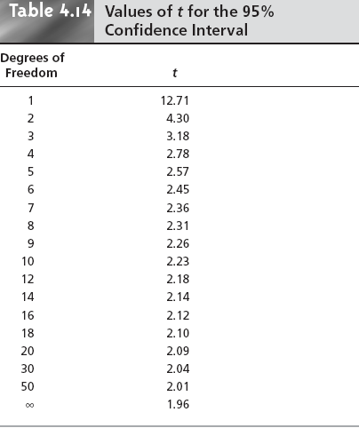

Slide 35
Relativna širina intervala pouzdanosti

Slide 36
DEVIJACIJE OD GAUSOVOG ZAKONA RASPODELE

Slide 38
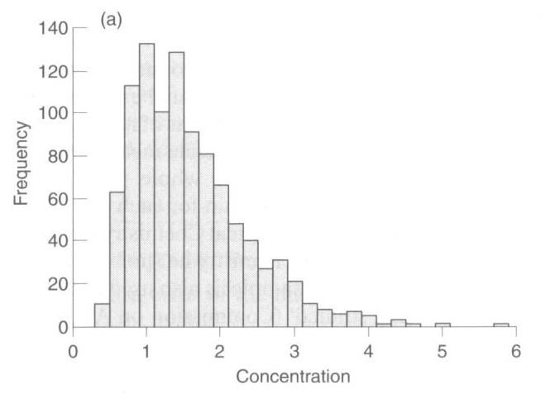
Devijacije od Gausove raspodele
f
Koncentracija

Slide 39
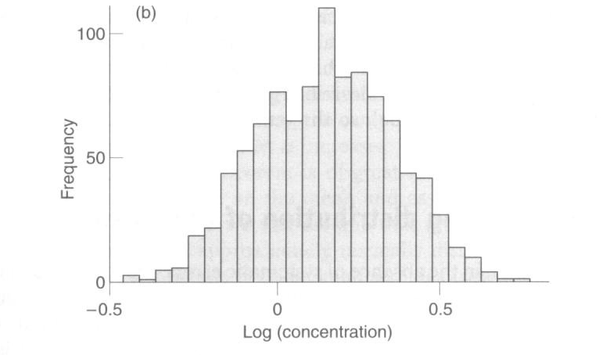
f
logC

Slide 41
STANDARDNA DEVIJACIJA KRAJNJEG REZULTATA
y = a^{n}
y = f(x)

